Slide 1

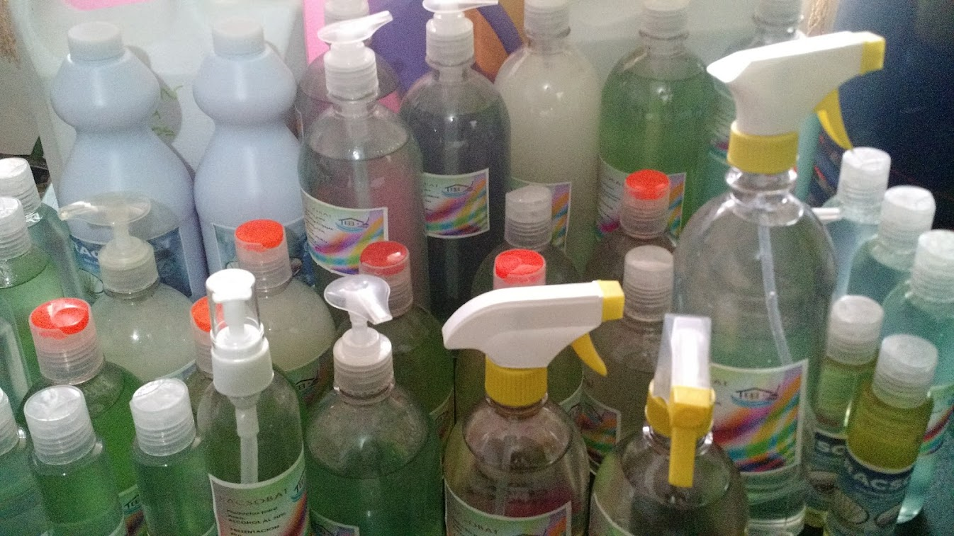
RACSOBAT
Para la limpieza en tu hogar

Slide 2

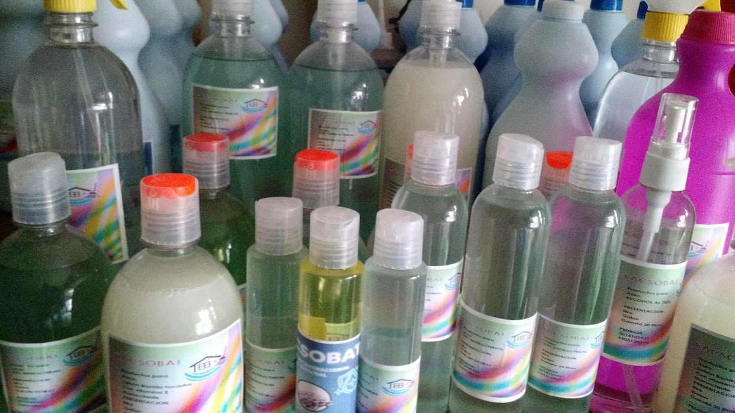
Ofrecer un portafolio de productos que le genere confianza al cliente. Haciendo que sus trabajos de limpieza sea de alta calidad, Logrando mas satisfacción en el hogar.

Slide 3
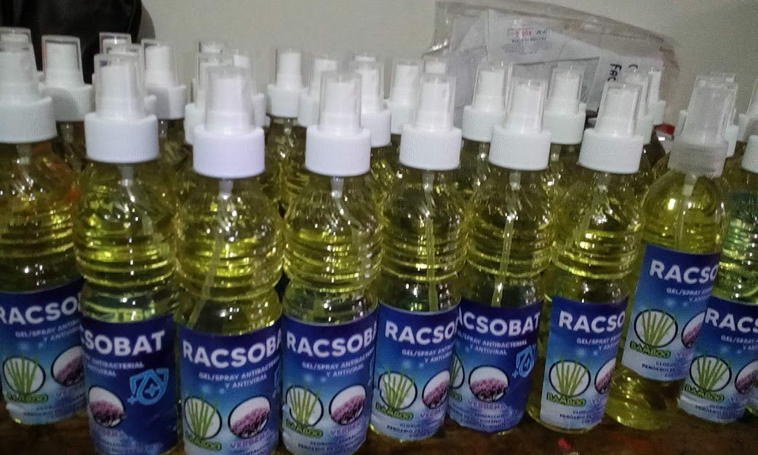
RACSOBAT
El cliente satisfecho con RACSOBAT en sus hogares, hace que nuestra línea de productos se conviertan en su primera necesidad del hogar.

Slide 4
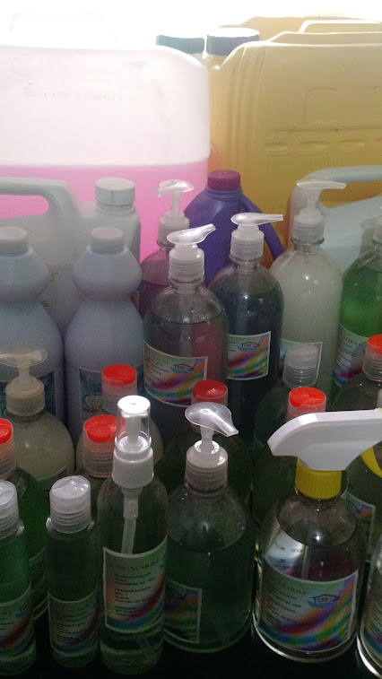
RACSOBAT
La empresa RACSOBAT ofrece un jabón tipo champoo para el cuidado de la piel y dándonos una sensación de frescura y limpieza libre de químicos

Slide 5
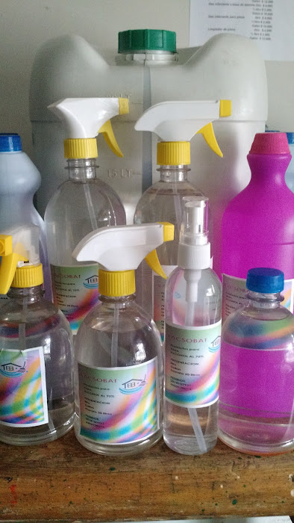
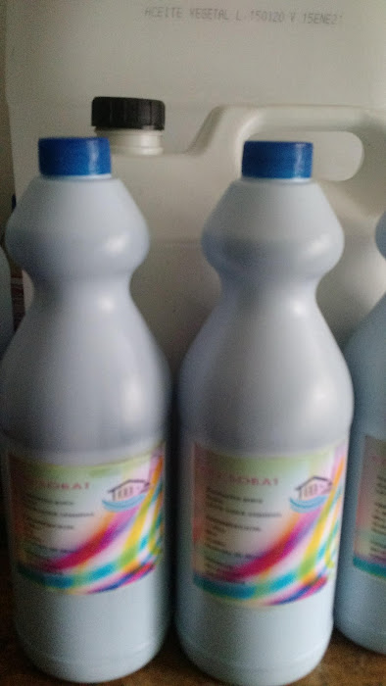
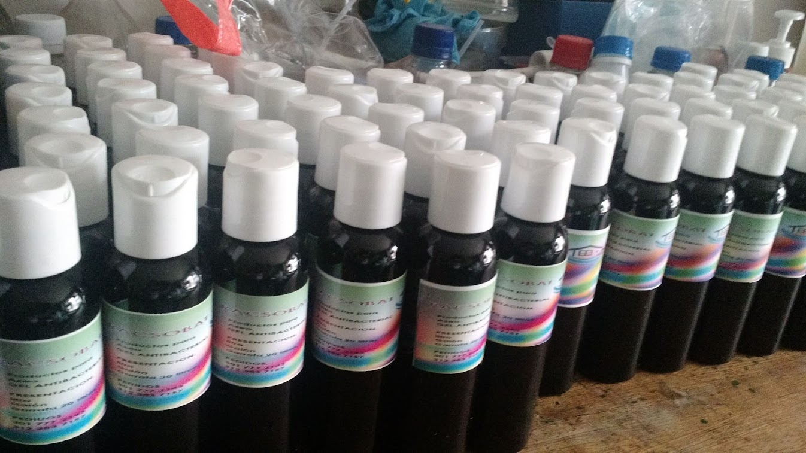
RACSOBAT
Tiene como misión captar la atención de los usuarios amantes de la limpieza, colocando a su servicio una variedad de productos de alta calidad y rendimiento.

Slide 6


RACSOBAT
Con nuestros productos a tu alcance en forma física y virtual en las redes sociales, el cliente puede contactarnos por WhatsApp y Facebook, Instagram, Email.
Jabón Loza
Alcohol al 70%
Jabón para Ropa
Desengrasante
Jabón cuerpo HP
Multiusos para pisos
Cera emulsionada
Gel Antibacterial
Cloros
Jabón Manos
Racsobat Desinfectante
Hipoclorito

